Slide 1


초기 데이터 부족으로 발생하는 Coldstart 문제 해결을 위한 CLIP 기반 Active Learning
Active Learning Initialization Using CLIP for Visual Defect Detection
배소희_{[1]}†, 이성호_{[2]}†, 심재웅[*]
^{1,2,*}서울과학기술대학교 데이터사이언스학과
¹shbae2819@g.seoultech.ac.kr, ²sean0310@seoultech.ac.kr, *jaewoong@seoultech.ac.kr
2023 한국데이터마이닝학회 추계학술대회
본 연구는 2023년도 정부(산업통상자원부)의 재원으로 한국산업기술진흥회의 지원을 받아 수행되었음 (P0017123, 2023년 산업혁신인재성장지원사업).
이 성과는 정부(과학기술정보통신부)의 재원으로 한국연구재단의 지원을 받아 수행된 연구임 (No. RS-2022-00165783).

Slide 2
목차
연구 배경 및 문제 상황
선행 연구
제안 방법
실험
결론 및 추후 연구
참고 문헌

Slide 3
연구 배경 및 문제 상황
딥러닝을 이용한 불량 검출 모델은 많은 양의 라벨링 데이터를 필요로 하지만, 라벨링에는 비용이 많이 들기 때문에, 비용 효율적인 방식으로의 모델 구축을 위해 Active Learning 도입^{[1]}
기존 Supervised 기반 Active Learning은 초기 학습 데이터 부족으로 인해 성능이 제한되며^{[2]}, 불량 데이터가 부족한 경우 샘플 선택의 효율성이 더욱 떨어짐^{[3,4]}
대부분 불량 검출 모델의 경우 One-Class 기반 Active Learning에 초점이 맞춰져 있으며 One-Class 기반의 불량 검출 모델은 정상 샘플들로만 구성된 학습 데이터를 가정^{[5]}
이러한 가정은 사실상 ‘정상’데이터만 존재하는 정제 데이터를 구축하기 위해 별도의 검토작업이 필요하기 때문에 라벨링 비용이 발생하지 않는다고 볼 수 없으며, 이 또한 많은 초기 학습 데이터가 필요
적은 학습데이터만으로도 불량 클래스에서 정보력이 높은 샘플을 선택할 수 있는 Supervised 기반의 Active Learning이 필요

Slide 4
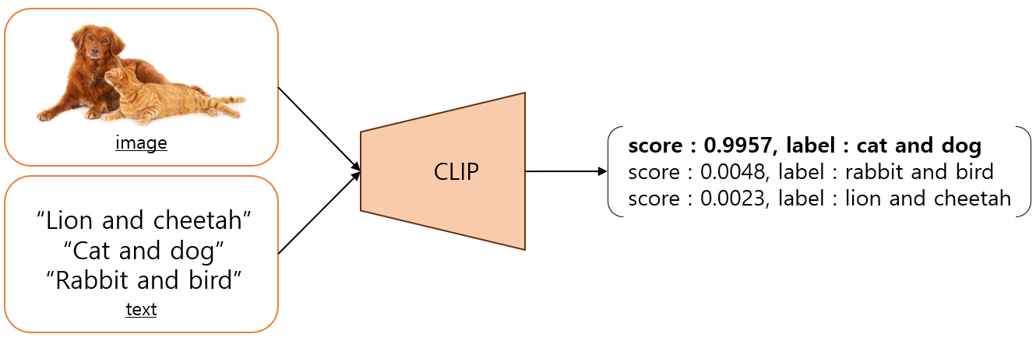
선행 연구
CLIP
Fig. 1 The generic CLIP framework
CLIP(Contrastive Language–Image Pre-training)^{[6]} : 이미지와 텍스트 임베딩 간의 코사인 유사도를 최적화하여, Contrastive Learning을 통해 다양한 Vision Language Task에서 효과적인 표현을 학습하는 모델
Zero-shot Learning : 학습하지 않은 새로운 카테고리에 대한 분류를 할 때 추가 학습 없이도 분류가 가능한 방법론
CLIP의 뛰어난 Zero-shot 성능을 활용한 기존 연구
ZegCLIP^{[7]} : CLIP의 Zero-shot 예측 능력을 픽셀 수준으로 확장하여 이미지 패치와 텍스트 임베딩 간의 유사성을 비교하여 Unseen Class 에 대한 Semantic Mask를 생성
WinCLIP^{[8]} : 여러가지 불량 정보의 Prompt들을 Ensemble한 결과와 서로 다른 윈도우 사이즈로 슬라이싱 한 이미지 정보들을 Ensemble한 결과를 CLIP에 활용한 Zero-shot Anomaly Detection
Notes:
학습 단계에서 주어진 카테고리의 예제 없이도 모델이 새로운 카테고리에 대한 작업을 수행할 수 있도록 학습하는 기술

Slide 5
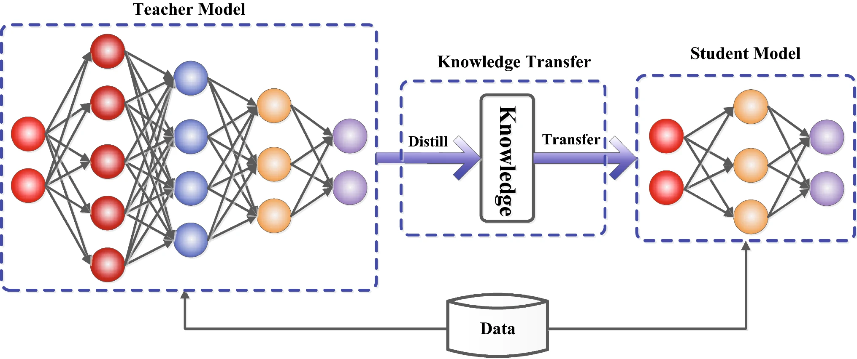
선행 연구
Knowledge Distillation
Fig. 2 The generic teacher-student framework for knowledge distillation
Knowledge Distillation : 지식 증류(Knowledge Distillation)는 일반적으로 복잡한 Teacher Model이 단순한 Student Model을 지도하는 기술^{[9-12]}이며 핵심 아이디어는 Student Model이 Teacher Model을 모방하여 우수한 성능을 얻는 것이 목표^{[13]}
활용 분야
모델 경량화 및 성능 향상 : Student Model이 더 가벼우면서도 Teacher Model보다 비슷한 성능 혹은 더 좋은 성능^{[14,15]}
Zero-shot : Labeled Data가 존재하지 않는 상황에서도 Teacher Model를 통해 Student Model에게 효율적으로 지식 증류^{[16,17]}

Slide 6
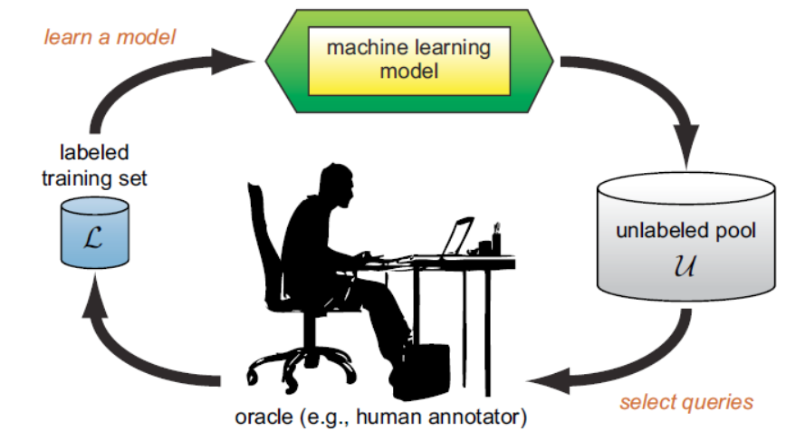
선행 연구
Active Learning
Active Learning : 라벨링 데이터를 확보하는데 많은 인력과 전문 지식을 필요로 하는 문제를 해결하기 위해, 최소한의 라벨링을 통해 모델 성능을 최대화하려는 방법^{[18]}
데이터 샘플링 예시
분포 기반 방법 : 전체 Feature 분포를 잘 나타내는 고밀도 영역의 데이터 포인트를 샘플링 (Representative Point)
불확실성 기반 방법 : 의사 결정 경계의 데이터 포인트를 샘플링 (Difficult Point)
대부분의 Active Learning 접근 방식은 훈련된 모델이 필요하여 모델 훈련의 첫 시작은 임의로 선택된 레이블 데이터로 시작^{[19]}
Cold-start : 초기 모델은 정보력 있는 적절한 데이터를 선택하기 어렵고, 이로 인해 모델의 성능 향상이 제한됨
기존 방법론
PT4AL^{[19]} : Pretext tasks를 활용하여 Unlabeled Data를 이용하여 모델을 사전 훈련한 뒤, 초기 레이블이 임의로 샘플링되어 발생할 수 있는 높은 분산과 성능 저하 문제를 피함
ALCS^{[20]} : 다중 센터 클러스터링을 구성하여 데이터를 여러 클러스터로 그룹화한 뒤, 각 클러스터에서 초기 훈련 인스턴스가 선택
Fig. 3 The generic Active Learning framework

Slide 7
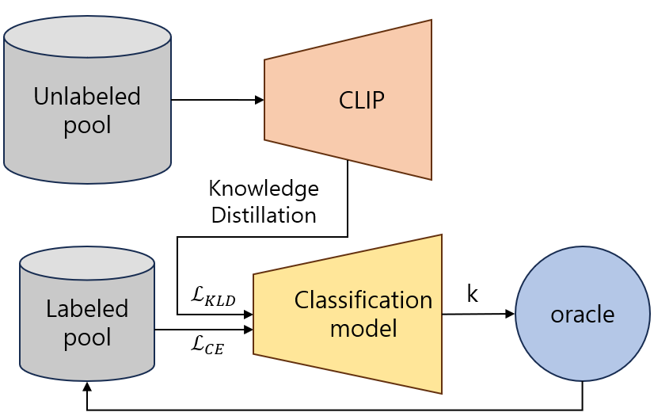
제안 방법
연구 개요
본 연구는 인공지능 모델에 불량 관련 언어 정보를 제공하여, 학습하지 않은 카테고리에 대해서도 범용적으로 사용 가능한 불량 탐지 모델을 구축
Active Learning의 “Cold-start” 를 극복하기 위해 CLIP의 Output을 활용하여 Active Learning의 초기 데이터셋을 정보력 있는 샘플로 구성
이를 통해 초기 학습 단계에서 모델이 데이터의 다양한 패턴을 파악하고, 초반의 높은 성능으로 라벨링 비용 절감
제안 프레임워크
Fig. 4 Proposed framework

Slide 8
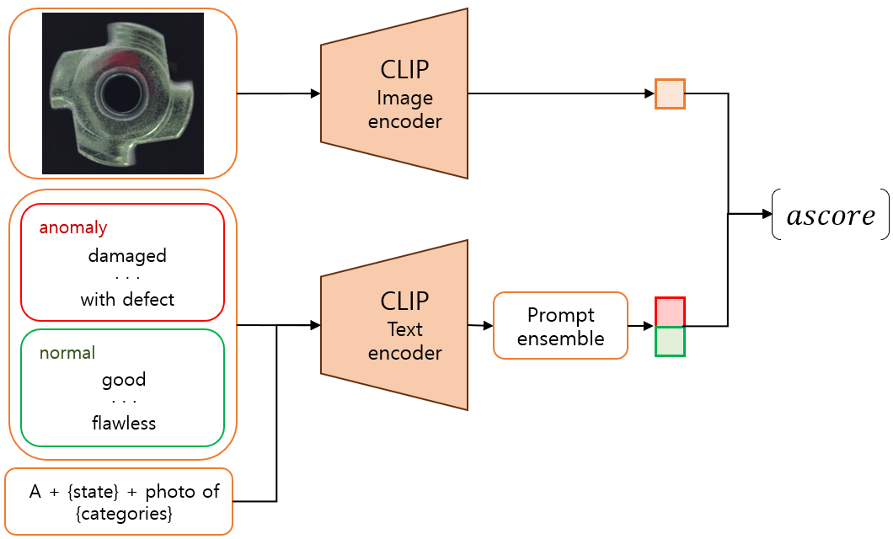


제안 방법
CLIP
Fig. 5 CLIP framework
CLIP using Prompt Ensemble^{[6]}
사전학습 된 CLIP 모델로 Text Embedding과 Image Embedding 간의 유사도를 계산해 Zero-shot Anomaly Detection 수행
Prompt Ensemble^{[8]}
정상(Normal)과 비정상(Anomaly)의 정보를 담은 사전에 정의된 프롬프트들을 사용
정의된 프롬프트들을 각각 임베딩한 뒤, 정상 및 비정상에 따라 평균 내어 각 클래스를 대표하는 Embedding 생성
Anomaly Score
각 Text Embedding과 Image Embedding의 유사도를 구하여 Softmax로 변환한 Anomaly Prompt에 대한 확률값
f(x) : Frozen CLIP image encoder
g(s) : Frozen CLIP text encoder
τ : the temperature
→

Slide 9

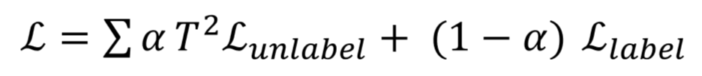
제안 방법
Knowledge Distillation
Knowledge Distillation of CLIP
각 데이터셋에 대한 Loss
Labeled Dataset Loss :
Unlabeled Dataset Loss :
Active Learning에서의 Classification Model Loss
T : Temperature
α : KD Loss Weight
1-α : CE Loss Weight
Notes:
Classification의 output과 label정보에 대해 ce loss를 사용, unlabeled data와 classification model의 output과 clip의 output에 대한 kd loss를 구한다.

Slide 10
제안 방법
Active learning
Knowledge Distillation된 Student Model을 Active Learning의 Classification Model로 사용
Unlabeled Pool에서 Active Learning Cycle 시작 (Labeled data의 개수는 0)
Uncertainty Sampling의 기법 중 하나인 Least Confidence 방법으로 K개의 샘플을 선택하여 라벨링
Active Learning 종료 조건을 만족할 때까지 Cycle 반복
매 Cycle마다 Labeled data가 추가되고 Unlabeled data는 줄어들기 때문에 Labeled Data Loss의 중요도가 증가하며 모델 고도화

Slide 11
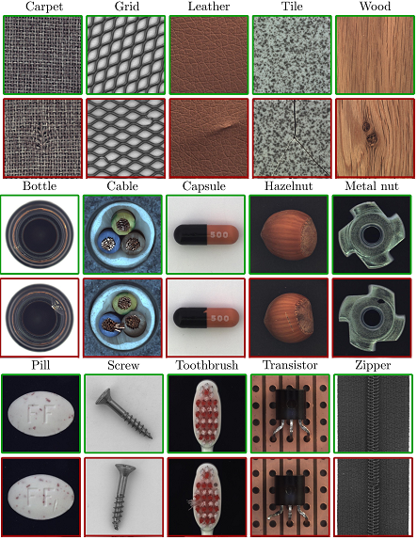
실험
Dataset
MVTec AD^{[21]}
Anomaly Detection을 위해 사용되는 산업 이미지 Dataset
15개의 Categories (Texture, Object)
각 Categories 마다 이상 종류 및 개수 상이
데이터 개수
Train Data : 3,629 (정상 데이터)
Test Data : 1,725 (정상, 이상 데이터)
Dataset Setting
본 실험에서는 Train 및 Test Data로 정상과 이상 데이터 모두 활용
기존 데이터의 Train과 Test를 병합 후 Train, Test를 0.8 : 0.2 비율로 분할
Fig. 6 MVTec Dataset

Slide 12
실험
Experiment Setting
Knowledge Distillation
Temperature : 0.2
Alpha : 0.01
Epoch : 25
Teacher Network : CLIP^{[6]} (Image Backbone Network : ViT-B/32)
Student Network : Pretrained ResNet18
Active learning
Query strategy : Least Confidence
K(Query 개수) = 1
Cycle = 30
평가지표 : AUROC, F1 score
3회 반복 실험

Slide 13
실험
CLIP using Prompt Ensemble
Prompt Ensemble 구성 - WinCLIP Prompt^{[8]}
State Level (Normal) : "flawless", "perfect", "unblemished", "without flaw", "without defect", "without damage", “good”, “normal”
State Level (Anomaly) : "damaged", "with flaw", "with defect", "with damage" + {defect}
최종 Prompt 구조 : “a” + {state level} + “photo of“ + {categories}
단일 Prompt와 Prompt Ensemble의 Zero-shot 결과 비교
기존 CLIP은 단일 Prompt(“a {normal/abnormal} photo of {categories}”)로 단순한 정보만을 표현
제안 방법은 Prompt Ensemble 활용하여 Anomaly에 대한 명확한 정보 전달 가능
단일 Prompt보다 Prompt Ensemble로 학습시 AUROC의 Zero-shot결과가 전체 Categories에서 상승
Fig. 7 AUROC of 단일 Prompt and Prompt Ensemble

Slide 14
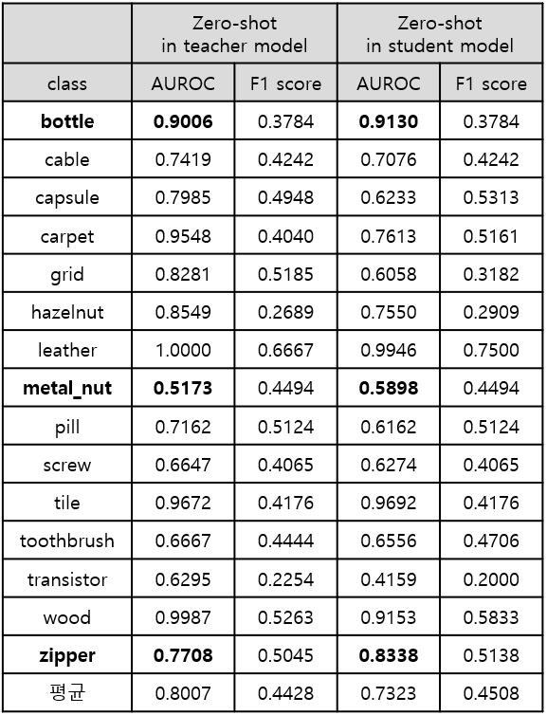
실험
Knowledge Distillation
Prompt Ensemble 기반 Knowledge Distillation
Teacher Model과 Student Model의 Zero-shot성능을 비교했을 때 Teacher Model의 지식이 Student Model에 잘 증류
일부 Categories(Bottle, Metal nut, Zipper)에서 Teacher Model의 성능보다 Student Model에서 더 높은 Zero-shot 성능을 보임
Fig. 8 AUROC, F1 score in Zero-shot in Teacher model and Student model

Slide 15
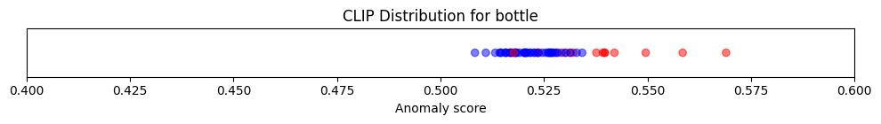
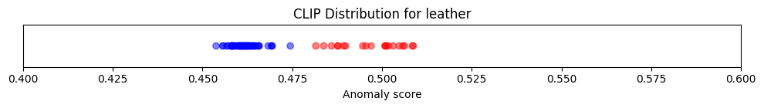
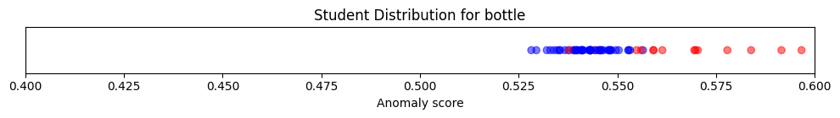
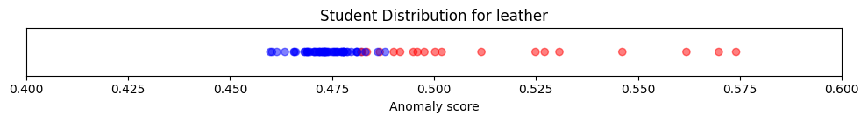
실험
Knowledge Distillation
Teacher Model(CLIP)과 Student Model(Classification Model)의 Output 분포
CLIP의 Output 분포는 Calibration이 되어있지 않음
여러 인스턴스들을 비슷한 확률로 예측하는 경향
→ Least Confidence 사용시 학습 효율성이 저하되며 Overfitting 가능성 증가
모델 Output을 Calibration하기 위해, Temperature Scaling (T<1)
T 값이 낮아질수록 예측 확률 분포는 더 넓게 퍼지게 되어, 각 데이터 포인트에 대한 예측 확률이 더 다양해짐
• bottle
• leather
・: Abnormal
・: Normal
Temperature Scaling
Temperature Scaling
Fig. 9 Anomaly Score Distribution

Slide 16
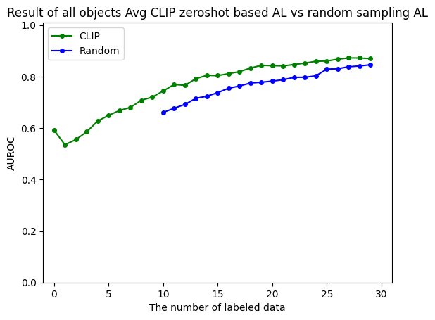
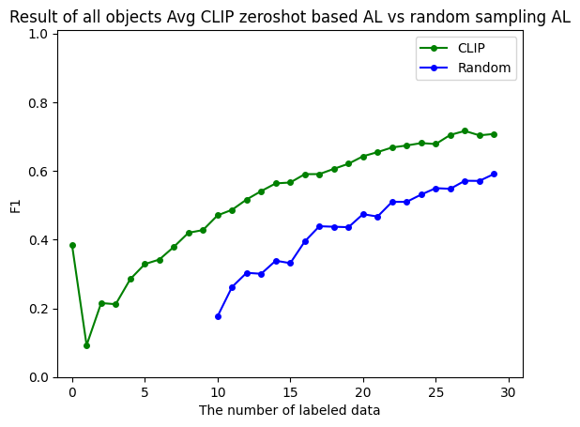
실험
Result
CLIP : 지식 증류된 모델을 Active Learning의 초기 Model로 사용하여 학습하는 방법으로 초기 데이터 셋에 대한 구축 과정이 없이, Labeled Data가 0일때 부터 정보력 있는 데이터를 고르는 방법
Random : 임의로 초기 데이터 셋 10개를 구축 후 학습
Average AUROC, F1 score Value (Fig. 10, Fig.11)
전체 카테고리에 대한 각 실험들의 평균 AUROC, F1 score를 표현
CLIP의 성능이 전체 Cycle에서 Random 비해 높음
10개의 초기 Labeled Data 구축 시에 Cold-start 해결
Fig. 10 AUROC Average of Total Categories
Fig. 11 F1 score Average of Total Categories
Notes:
random sampling을 통한 initial label set 구축 과정을 없앨 수 있어, 0iteration부터 시작하여 informative한 데이터를 골라나갈 수 있음

Slide 17
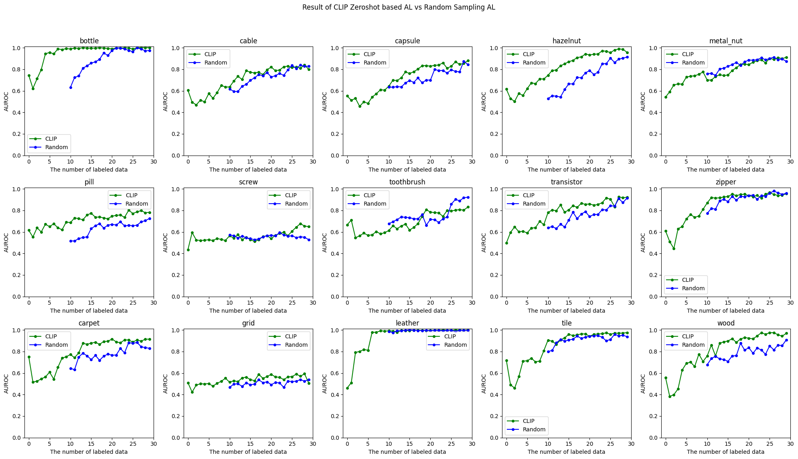
실험
Result
Fig. 12 AUROC of All Categories
본 연구에서 제안하는 방법은 대부분의 카테고리에서 Random보다 높은 초반 성능을 보임
Labeled Data가 없거나 거의 존재하지 않는 상황에서도 정보력있는 Labeled Data를 추출

Slide 18
실험
Result
Fig. 12 AUROC of All Categories
Labeled Data가 1~2개일 때 성능이 하강하는 이유
→ Teacher Model인 CLIP의 Zero-shot 성능이 Few-shot보다 좋음^{[6]}

Slide 19
결론 및 추후연구
결론
본 연구는 초기 학습 데이터가 부족해 정보력 있는 데이터를 선택할 수 없는 Cold-start를 해결하기 위해, CLIP의 지식을 증류한 Active Learning 방식 도입
제안하는 프레임워크는 CLIP의 Zero-shot 성능을 활용해, 불량 검출과 관련된 정보들을 자연어로 받아 Labeled data가 없는 상황에서도 적용할 수 있는 특징을 가지고 있음
대부분의 카테고리에서 Cold-start를 해결했을 뿐만 아니라 이후 높은 성능에도 영향을 주는 것을 실험을 통해 확인
추후연구
다른 산업 제조 데이터 셋 적용
Few-shot Prompt Learning
사전 학습된 CLIP의 Prompt 엔지니어링을 자동화하여, Few-shot 상황에서의 문제점을 개선

Slide 20
Reference
[1] Ren, P., Xiao, Y., Chang, X., Huang, P. Y., Li, Z., Gupta, B. B., ... & Wang, X. (2021). A survey of deep active learning. ACM computing surveys (CSUR), 54(9), 1-40.
[2] Chandra, A. L., Desai, S. V., Devaguptapu, C., & Balasubramanian, V. N. (2021, July). On initial pools for deep active learning. In NeurIPS 2020 Workshop on Pre-registration in Machine Learning (pp. 14-32). PMLR.
[3] Barata, R., Leite, M., Pacheco, R., Sampaio, M. O., Ascensão, J. T., & Bizarro, P. (2021, November). Active learning for imbalanced data under cold start. In Proceedings of the Second ACM International Conference on AI in Finance (pp. 1-9).
[4] Li, W., Li, B., Niu, S., Wang, Z., Liu, B., & Niu, T. (2023). Selecting informative data for defect segmentation from imbalanced datasets via active learning. Advanced Engineering Informatics, 56, 101933.
[5] Chalapathy, R., Menon, A. K., & Chawla, S. (2018). Anomaly detection using one-class neural networks. arXiv preprint arXiv:1802.06360.
[6] RADFORD, Alec, et al. Learning transferable visual models from natural language supervision. In: International conference on machine learning. PMLR, 2021. p. 8748-8763.
[7] Zhou, Z., Lei, Y., Zhang, B., Liu, L., & Liu, Y. (2023). Zegclip: Towards adapting clip for zero-shot semantic segmentation. In Proceedings of the IEEE/CVF Conference on Computer Vision and Pattern Recognition (pp. 11175-11185).
[8] Jeong, J., Zou, Y., Kim, T., Zhang, D., Ravichandran, A., & Dabeer, O. (2023). Winclip: Zero-/few-shot anomaly classification and segmentation. In Proceedings of the IEEE/CVF Conference on Computer Vision and Pattern Recognition (pp. 19606-19616).
[9] Bucilua, C., Caruana, R., & Niculescu-Mizil, A. (2006). Model compression, in proceedings of the 12 th ACM SIGKDD International Conference on Knowledge Discovery and Data Mining. New York, NY, USA, 4.
[10] Ba, J., & Caruana, R. (2014). Do deep nets really need to be deep?. Advances in neural information processing systems, 27.
[11] Hinton, G., Vinyals, O., & Dean, J. (2015). Distilling the knowledge in a neural network. arXiv preprint arXiv:1503.02531.
[12] Urban, G., Geras, K. J., Kahou, S. E., Aslan, O., Wang, S., Caruana, R., ... & Richardson, M. (2016). Do deep convolutional nets really need to be deep and convolutional?. arXiv preprint arXiv:1603.05691.
[13] Gou, J., Yu, B., Maybank, S. J., & Tao, D. (2021). Knowledge distillation: A survey. International Journal of Computer Vision, 129, 1789-1819.
[14] Gu, X., Lin, T. Y., Kuo, W., & Cui, Y. (2021). Open-vocabulary object detection via vision and language knowledge distillation. arXiv preprint arXiv:2104.13921.
[15] Sanh, V., Debut, L., Chaumond, J., & Wolf, T. (2019). DistilBERT, a distilled version of BERT: smaller, faster, cheaper and lighter. arXiv preprint arXiv:1910.01108.
[16] Rashid, A., Lioutas, V., Ghaddar, A., & Rezagholizadeh, M. (2020). Towards zero-shot knowledge distillation for natural language processing. arXiv preprint arXiv:2012.15495.
[17] Ye, J., Gao, J., Li, Q., Xu, H., Feng, J., Wu, Z., ... & Kong, L. (2022). Zerogen: Efficient zero-shot learning via dataset generation. arXiv preprint arXiv:2202.07922.
[18] Settles, B. (2009). Active learning literature survey.
[19] Yi, J. S. K., Seo, M., Park, J., & Choi, D. G. (2022, October). Pt4al: Using self-supervised pretext tasks for active learning. In European Conference on Computer Vision (pp. 596-612). Cham: Springer Nature Switzerland.
[20] He, D., Yu, H., Wang, G., & Li, J. (2021). A two-stage clustering-based cold-start method for active learning. Intelligent Data Analysis, 25(5), 1169-1185.
[21] Bergmann, P., Fauser, M., Sattlegger, D., & Steger, C. (2019). MVTec AD--A comprehensive real-world dataset for unsupervised anomaly detection. In Proceedings of the IEEE/CVF conference on computer vision and pattern recognition (pp. 9592-9600).

